Slide 1





党建主题沙盘演练产品介绍
职场模拟器原创沙盘

Slide 2
目录
1
产品背景介绍
沙盘课程流程
2
3
沙盘课程亮点
沙盘预期效果
4

Slide 3
PART 01
产品背景介绍

Slide 4
课程目标
快乐学习
场景再现
本沙盘的核心是通过“游戏化”的思路高效进行党建知识的学习和掌握
将抗日战争时的场景在现，开启沉浸式体验学习
全程体验
复盘分享
体验的过程中，各个小组扮演的小组角色可以交流互动，获得更高的得分
通过沙盘体验，感受党建中的“光荣使命”

Slide 5
沙盘背景
故事发生在抗日战争时期
据可靠消息，20天以后敌人将要开始全面凶狠的扫荡
中央命令各地区党员干部，协助群众转移到根据地
党员干部成立了若干只小分队，开始转移群众和物资

Slide 6
保护群众生命财产安全

Slide 7
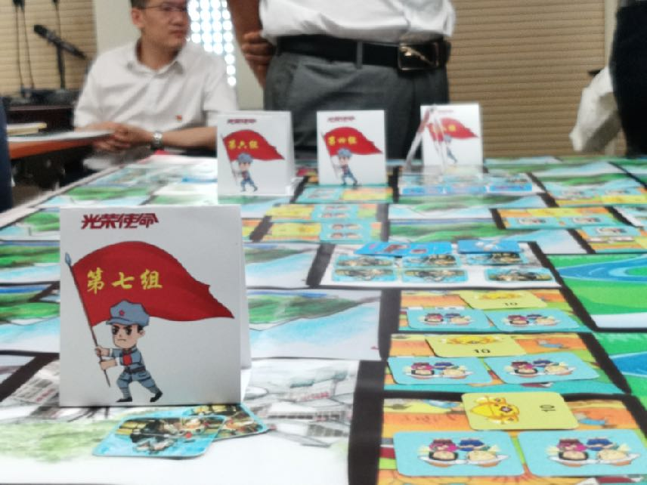
产品概述：沙盘总任务
光荣使命
事件发生在抗日战争时期的敌后革命根据地，据可靠情报，20天之后敌人会开始一次大规模的扫荡，上级党组织下达任务：转移群众及物资，保护群众生命财产安全。
任务难题
在规定的时间内，要将村庄、小镇、城市的农民、商人、工人转移到根据地，同时还有粮食、物资、药品、枪弹等重要物资。各小组需经过大山、河流、敌人的封锁线等重重障碍，到达根据地。
各组关系
各小组为了同一个使命而合作配合。

Slide 8
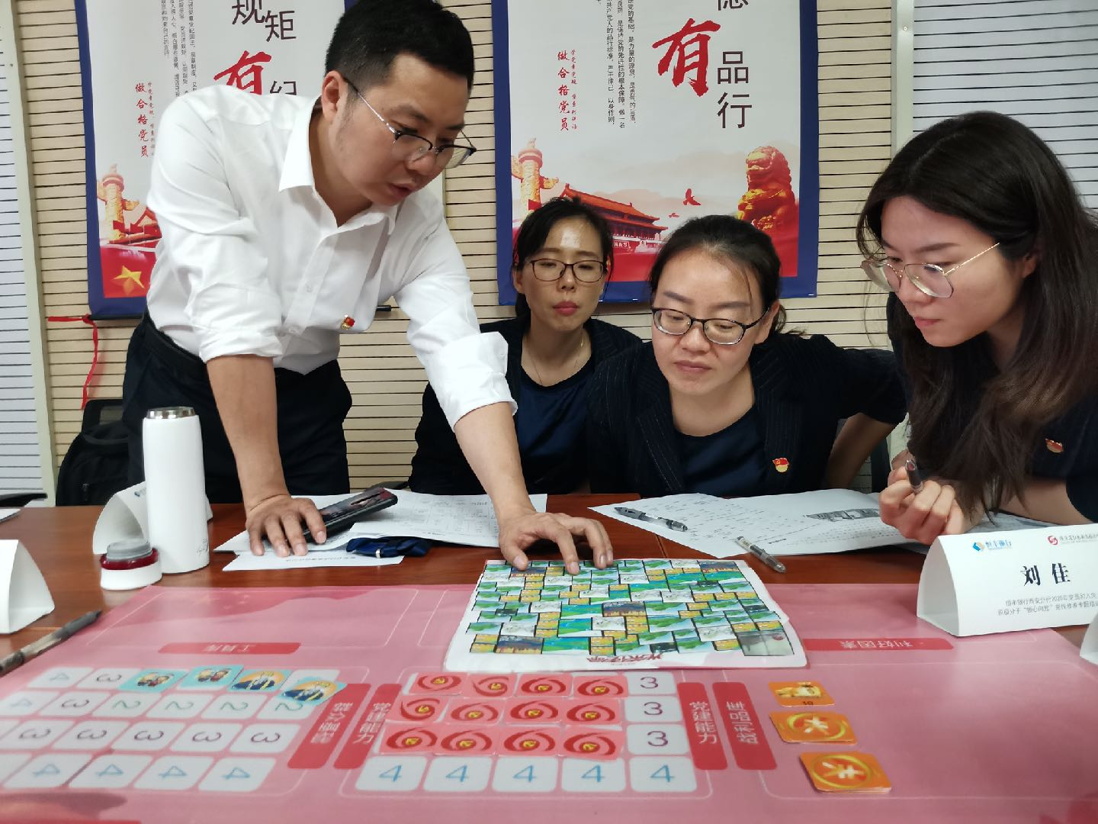
产品概述：分组任务
党建能力学习提升
运筹帷幄决胜沙场
协作配合共创光荣
各组需要先提升党建能力，然后获得跟广泛的群众基础，才能转移更多的群众，最终完成使命。
获取党建能力的方式有：党建知识题卡、党史问答、主席诗词朗诵等
各组需要在有限的盘面范围内，做出调整路线、进攻、防御等决策。
路线上的地方力量有：大城市的敌军、封锁陆路及水路的伪军大山里出没的土匪等。
各组本沙盘中的相互关系是写作配合的关系，在体验过程中需要有非常通畅的沟通，促进团队的融合、新老党员的交流、各党组织之间的互动。

Slide 9
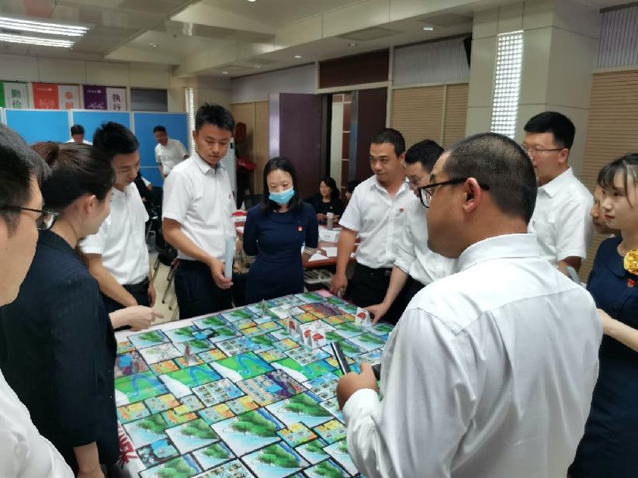
产品概述：学员体验
不忘初心牢记使命
在沙盘体验过程中，始终牢记光荣使命：“保障人民群众的生命和财产安全”，得意时不骄傲，失意时不气馁。经历20天的长途跋涉，最终完成光荣使命。
快乐学习积极互动
本沙盘的关键指标是：党建能力。党建能力决定了可以转移群众的规模。获取党建能力的关键环节是：知识问答。学员通过网络、笔记、书籍等多渠道搜集知识问答的正确答案。最终获得更强的党建能力。
模拟演练引申思考
决策能力：环境多变时，如何做出正确决策。
战略能力：大盘面中，路径的选择，各组之间的协作。
沟通能力：各小组之间的协作配合关系的建立。
统筹能力：资源有限的条件下，合理分配获得最好结果。

Slide 10
PART 02
沙盘课程流程

Slide 11
课程流程
时间 | 项目 | 目标 | 形式
09:00-10:15 | 沙盘产品介绍，体验方式讲解 | 让学员迅速进入体验状态，转换传统学习模式到新颖的学习模式 | 讲授式
10:15-10:45 | 沙盘规则讲解，沙盘道具介绍 | 让各小组清楚的知道沙盘体验的规则及要求，做好实战演练的准备 | 互动式
10:45-12:00 | 沙盘体验：第1轮～第10轮 | 沙盘推演，让学员快乐学习、快乐体验、打开思维、不忘初心牢记使命 | 体验式
14:00-16:00 | 沙盘体验：第11轮～第20轮 | 沙盘推演，让学员快乐学习、快乐体验、打开思维、不忘初心牢记使命 | 体验式
16:00-16:30 | 学员分享 | 分享体验过程中的得失因异，为进一步联系党建工作打下基础 | 讨论式
16:30-17:00 | 引导师复盘 | 帮助学员复盘沙盘体验过程中的思维、情绪、认知等变化，帮助学员引申提升 | 讲授式

Slide 12
PART 03
沙盘课程亮点

Slide 13
沙盘课程亮点
1个目标
2张盘面
光荣使命：保障人民群众的生命和财产安全。
大盘面：所有团队可见：体现战略、合作等。
小盘面：本组成员可见：体现经营、发展等
4个目标
10个小组
快乐学习、烧脑体验、掌握知识、链接实战
以组为单位的体验更容易让沙盘具有体验感。沙盘最多可以容纳10个小组共同体验。
20轮体验
30个党建能力
沙盘一共20轮，从不同的地形出发，最终将群众和物资转移到根据地
小组需要通过知识学习，获得至少30个党建能力值，来提升小组的群众基础和转移能力
80种决策因素
200+知识问答
地形+敌人+物资+环境变化等，都会对小组决策产生影响，学员需要不断关注并做出决策
通过游戏化的方式，大大的提升了学习的效率和主动性，掌握知识速度不断提升

Slide 14




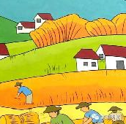


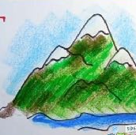

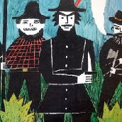
地形介绍
根据地
河流
由于桥梁损毁，过河时若没有船只，粮食会损毁5份
本次任务终点
村庄
小镇
群众所在地之一，有一些粮食物资需要转移
小镇居民有船只、大车等生产工具，可以避免运输过程中的物资损失（1:10）
小镇有少量敌人，若通过时发生交火，会损失枪支弹药2份、药品2份、粮食2份
大山
可以躲避扫荡，但是有可能被土匪袭扰
城市
城市的群众有支援根据地枪支弹药、药品等，需要转移
城市有大量敌人，若通过时发生交火，会损失枪支弹药3份、药品3份、粮食5份
土匪
穷苦出身，大多几个人，有几条枪，党建能力3级以上，枪支10以上时可将其收编，增加分队战斗力，否则损失粮食2份

Slide 15
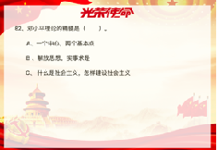
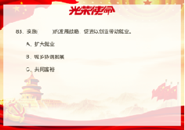









任务介绍
第一项：党建能力提升
通过回答问题，获得能力值，能力值越多，可转移的群众（群众基础）就越多
第二步：转移群众
到达某地块，即可带走一部分或全部群众（除非受群众基础限制）
条件成熟时，可收编土匪
第三步：转移物资
到达某地块时，帮助群众转移财产及物资

Slide 16
PART 04
沙盘预期效果

Slide 17
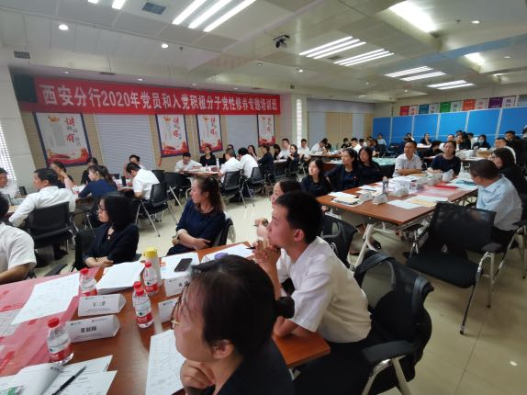
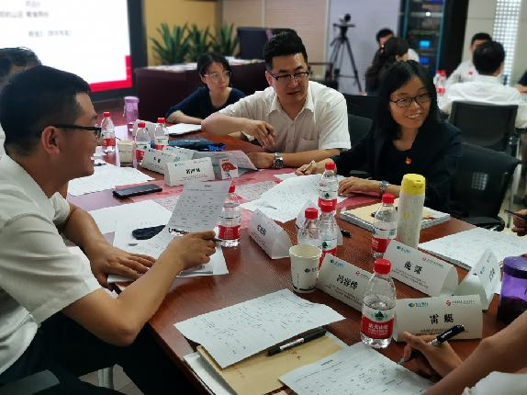
预期效果一：融合凝聚
融入团队
1、在体验过程中，采取随机分组的方式，让不同生产车间、不同党支部的成员可以在一个小组中交流共创，达到认识了解的目的。
2、各小组在体验过程中，彼此的关系是合作共赢的关系，各小组之间需要更好的分享情报、资源、共同协作，才能完成“光荣使命”
凝聚力提升
1、凝聚团队的是沙盘中的“光荣使命”，让各小组可以为了共同的目标奉献自己的力量。引申到实际工作中，更好的理解企业目标和使命。
2、小组中各个成员的角色不同，但是都需要贡献自己的力量。更好的让参与者体会到模范带头作用，从而提升组织凝聚力。

Slide 18
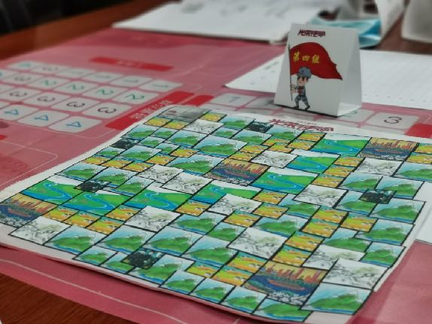
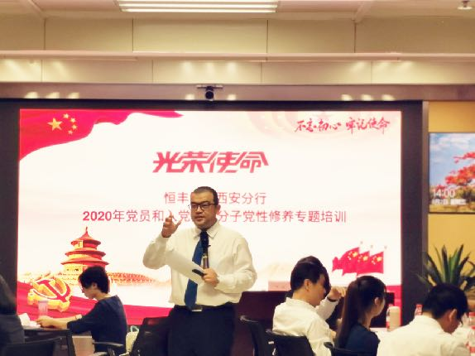
预期效果二：创新变革
思维创新
1、沙盘中设置种种障碍，如：过河、敌人巡逻、交火等，各个小组需要从路线规划上、小组合作中、目标执行里做各种创新，才能更高效的完成任务。
2、传统的想法在沙盘推演中会被具像化的表达出来，参与者在困境中反思成长，更有利于未来工作的开展。
变革发展
1、沙盘中的最终结果，是由小组成员一步步走出来的，在复盘总结时，可以更好的看到一步步变革发展的历程。
2、体验过程中的每一次分享和总结，都是下一步前行的动力。以此来树立经常总结分享的习惯，有利于工作中的变革和发展。

Slide 19
预期效果三：学史明理、学史力行
学史明理
1、通过“百年党史”问答学习，让沙盘推演过程成为一次“考试”，在体验中明白党建的价值和意义。
2、在沙盘推演过程中，树立崇高的责任感，选择最具价值的路线，成就伟大的事业。
学史力行
1、通过党史问答，知道沙盘推演的各个环节，并找到将党史学习与实际工作相连接的动力和方法。
2、让党史学习不仅武装自己的思想，还要知道自己的行为，在有限的岁月里，为光荣的使命奋斗。

Slide 20
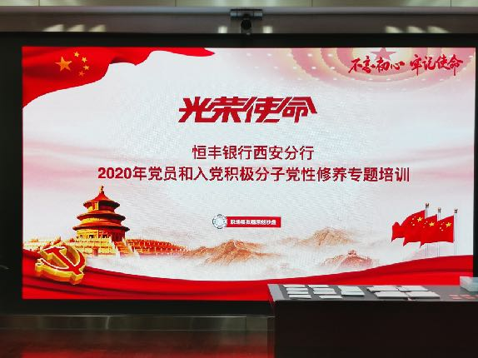
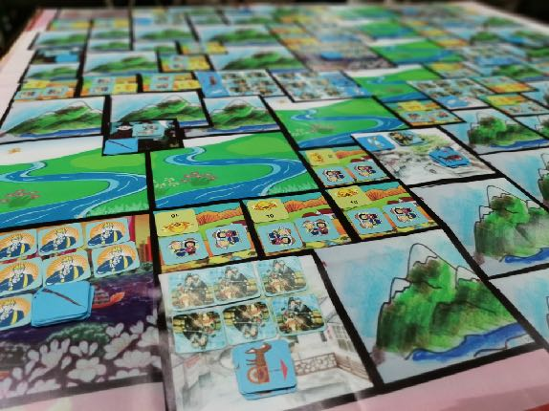

Slide 21
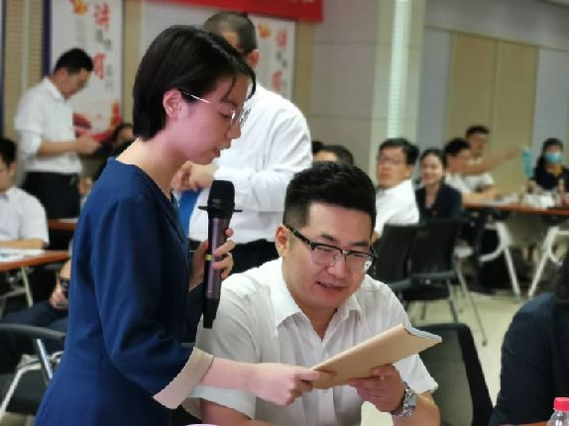
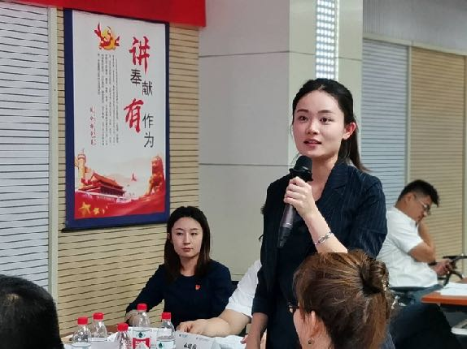
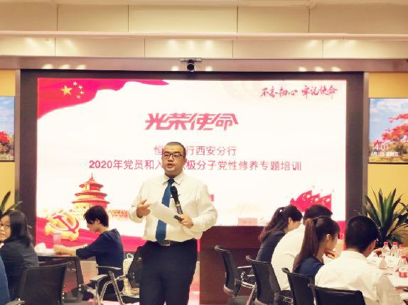

Slide 22
谢谢！

